Slide 1


Stavovi studenata o legalizaciji marihuane u Srbiji
POLITIKOLOŠKI SMER

Slide 2
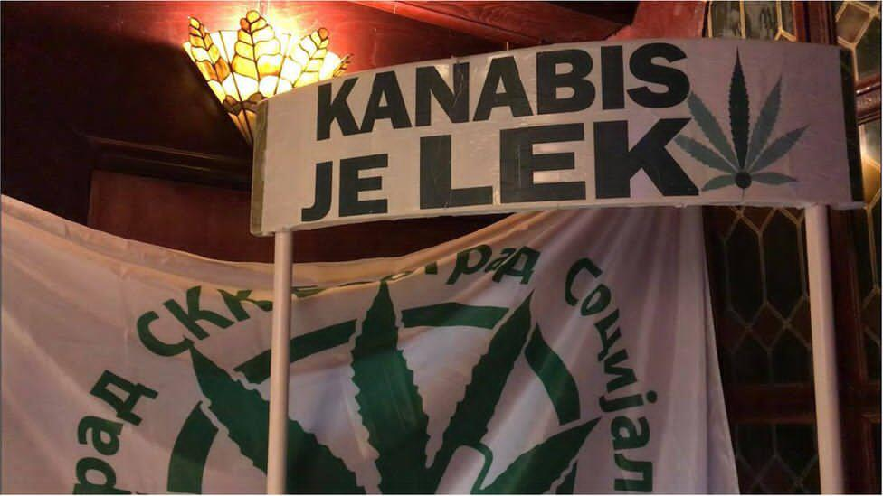

O projektu
Istraživačko pitanje
Društveno-političke vrednosti studenata kao prediktori podrške/protivljenja
legalizaciji marihuane u Srbiji?

Slide 3
O projektu
Metodologija istraživanja
Način prikupljanja podataka: anketiranje putem interneta (CAWI survey)
Broj ispitanika: 872 ispitanika
Vreme: Anketiranje sprovedeno u periodu od 1. do 9. maja 2021. godine
Prosečna starost ispitanika: 21 godine
Pol: 63,6% ženski; 35,3% muški; 1,1% ne želim da se izjasnim
Fakultet: društveni 43,0%; prirodni 11,1%; tehnički 24,1%; medicinski 15,3%; umetnički 6,5%
Intervjui: Aleksandar Kokotović, Alfredo Pascual, Uroš Milosavljević

Slide 4
Rezultati

Slide 5
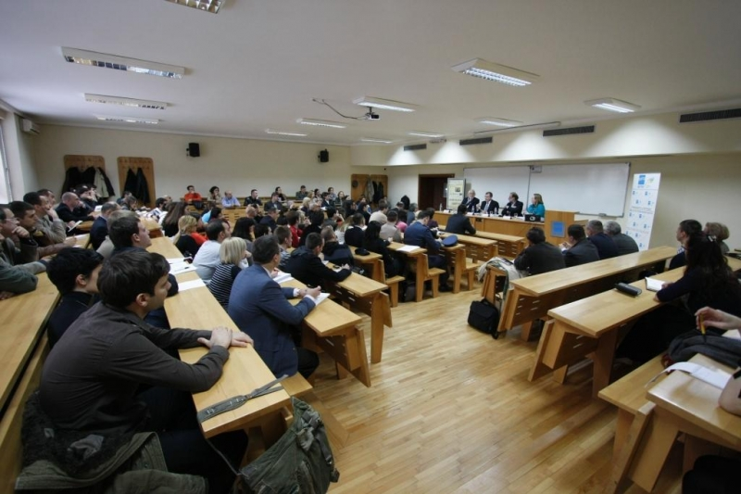
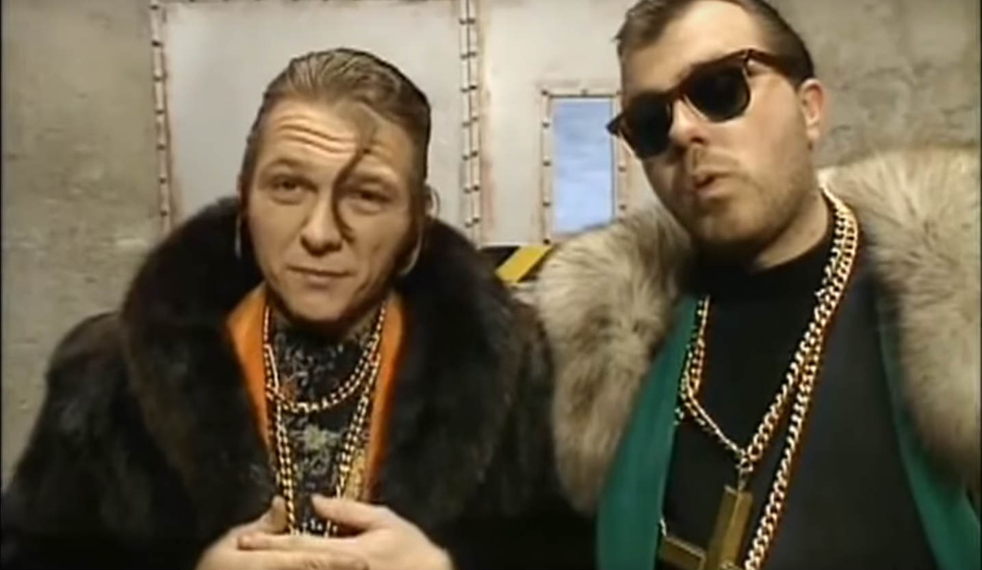
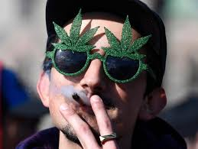
„Uz veliku generalizaciju i ozbiljne izuzetke, čini mi se da su legalizacijii naklonjeniji visoko obrazovani mladi ljudi, pre svega oni koji su imali priliike da više putuju, koji se obrazuju preko interneta i odrasli su na MTV kulturi devedesetih.“
Aleksandar Kokotović

Slide 6
Rezultati

Slide 7
Najčešći razlozi konzumacije marihuane
Najčešći razlozi izbegavanja konzumacije marihuane

Slide 8
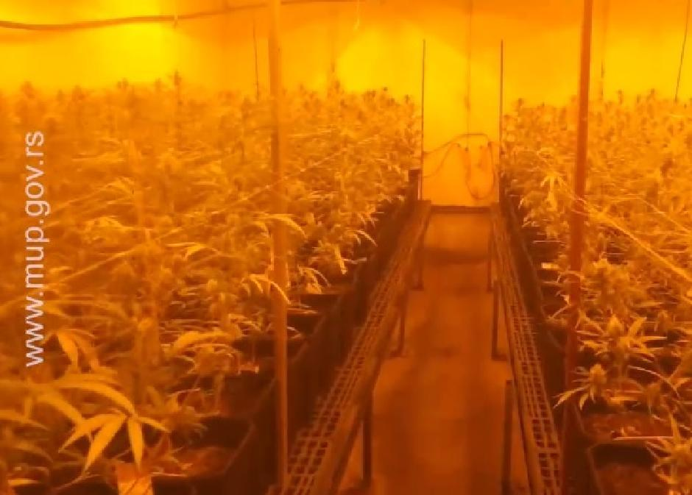
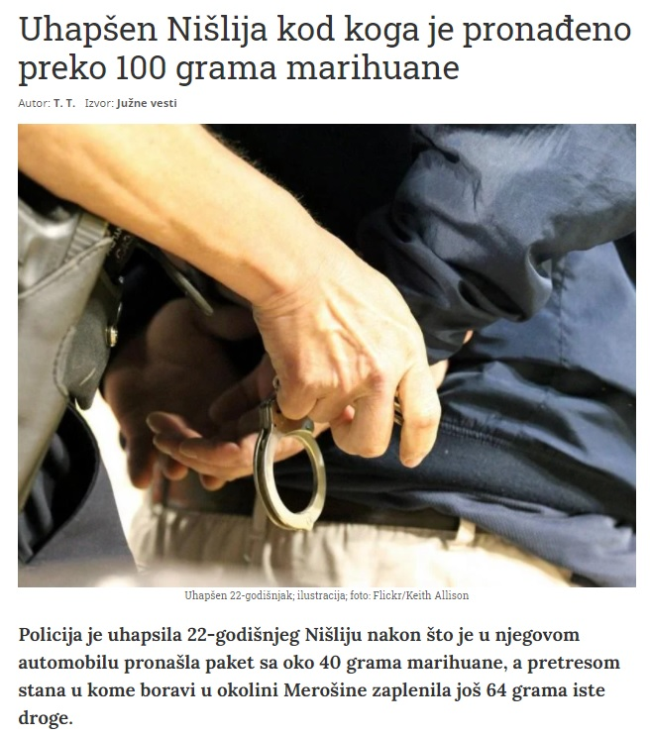
„U tužilastvu i u sudu nema tabu tema, tu se govori o svemu ali vlada jedno veliko neznanje po pitanju svih narkotika, ali definitivno i po pitanju marihuane.“
advokat Milosavljević

Slide 9
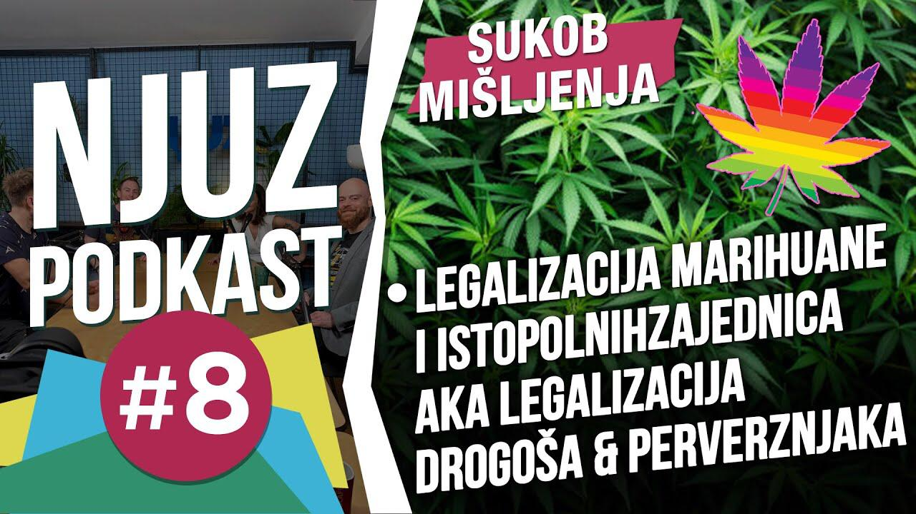
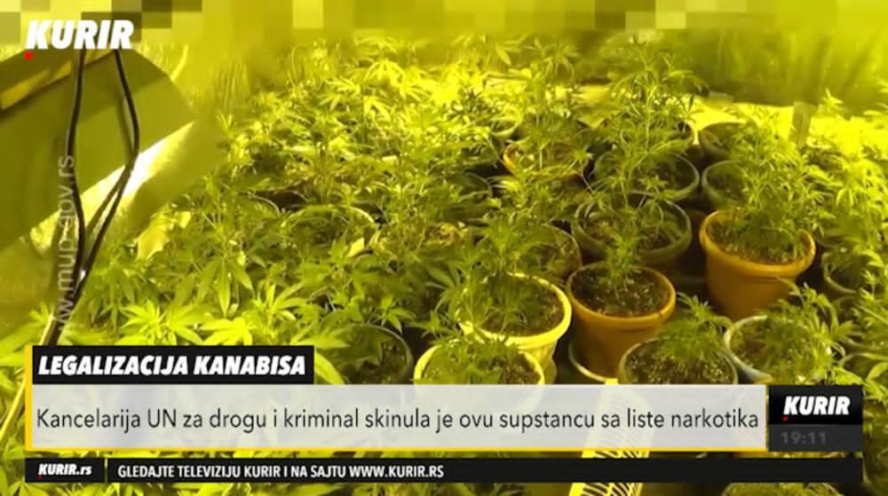
Na koji način se informišeš o marihuani?
Preko interneta | 35,3%
Prijatelji i drugovi | 29,2%
Mediji | 1,7%
Školske edukacije | 5,8%
Roditelji | 1,2%
Ne informišem se | 26,9%

Slide 10
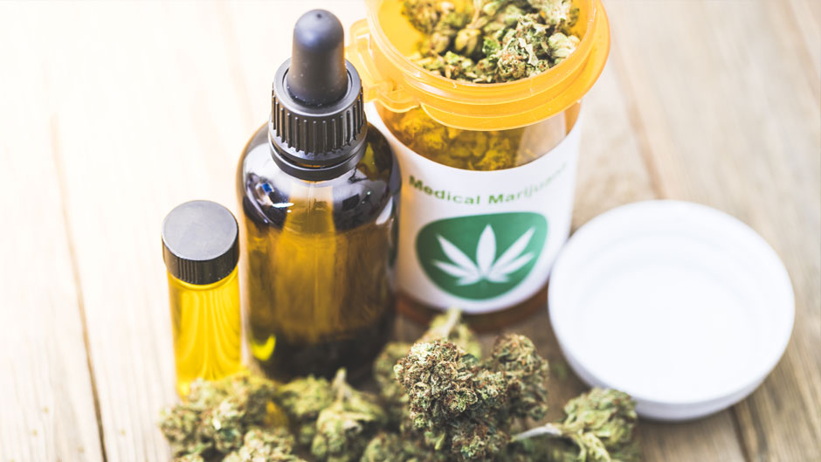
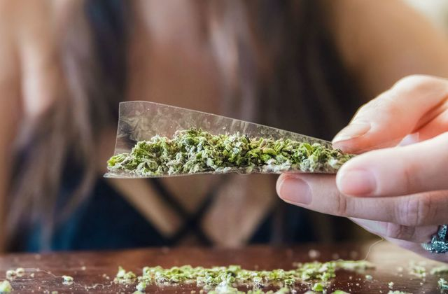
Stav o marihuani

Slide 11
RAZLOG PODRŠKE LEGALIZACIJE MARIHUANE: | RAZLOG PROTIVLJENJA LEGALIZACIJI MARIHUANE:
LJUDI TREBA SAMI DA DONOSE ODLUKE 58,3% | POVEĆANA KONZUMACIJA 52,6%
SMANJENJA KRIMINALA 18,5% | VIŠE NEGATIVNIH NEGO POZITIVNIH STRANA 21,8%
VIŠE POZITIVNIH NEGO NEGATIVNIH STRANA 15,5% | NIJE U SKLADU SA NAŠOM RELIGIJOM 11,8%
POBOLJŠANJE EKONOMIJE 7,7% | UGROŽAVANJE JAVNOG MORALA 8,8%
 | POVEĆANE STOPE KRIMINALA 5%

Slide 14






Da li biste na sledećim izborima glasali za partiju koja se zalaže za legalizaciju marihuane?

Slide 15
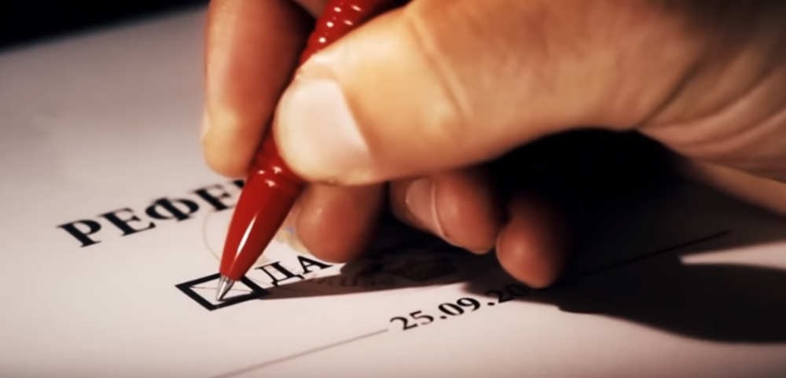
Da li je moguća legalizacija marihuane u Srbiji?
Uopšte nije | 11 %
Uglavnom nije | 41,1 %
Uglavnom jeste | 33,1 %
Veoma je moguća | 14,8 %

Slide 16
Društveno-političke vrednosti i stavovi prema marihuani
* T-test pokazuje statistički značajnu razliku

Slide 17
Društveno-političke vrednosti i stavovi prema marihuani
* T-test pokazuje statistički značajnu razliku

Slide 18
Društveno-političke vrednosti i stavovi prema marihuani
* T-test pokazuje statistički značajnu razliku

Slide 19
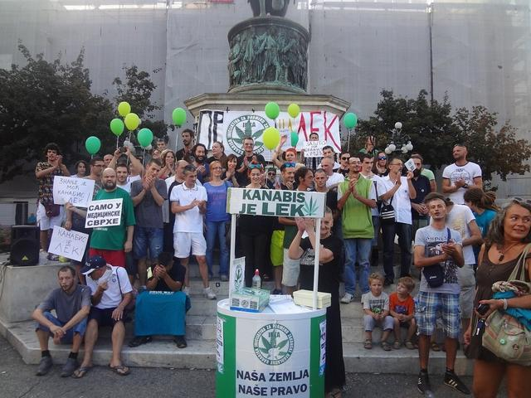
Zaključak

